Slide 1

Veri Bilimi İçin İstatistik
Doç. Dr. İhsan Hakan SELVİ
Öğr. gör. Dr. Deniz Demircioğlu diren
2.HAFTA

Slide 2
2.Haftanın Konuları
Veri Hazırlama ve Önişleme
Merkezi Eğilim Ölçüleri
Değişkenlik Ölçüleri

Slide 3
Veri Hazırlama ve Önişleme
Veri ile çalışırken yapılan analiz sonuçlarının kaliteli ve güvenilir olması için verinin de kaliteli olması gereklidir.
Çoğunlukla veri elde edildiği ilk ham hali ile kullanım ve analiz için uygun değildir.
Bu nedenle öncelikle veri hazırlanarak analiz için uygun hale getirilmelidir.
Hazırlık işlemlerini kapsayan sürece de veri önişleme adı verilmektedir.

Slide 4
Veri Ön İşlemede Kontrol Edilecek Hususlar
Kesinlik: Veride belirsizlik olup olmadığı, verilerin net şekilde belirtilip belirtilmediğidir
Tamamlık: Tüm niteliklerde tüm değerlerin eksiksiz olarak girilip girilmediğidir.
Tutarlılık: Çelişkili verilerin olup olmaması. Farklı veri kaynaklarından veriler birleştirildiğinde bu konuya dikkat edilmelidir.

Slide 5
Veri Ön İşlemede Kontrol Edilecek Hususlar
Güncellik: Veriler güncel olmalıdır.
İnandırıcılık: Verilerde şüpheye neden olacak bir durum yani diğer verilerden ya da geçmiş verilerden çok farklı olmamalıdır.
Yorumlanabilirlik: Veriler kolayca anlaşılabilir olmalıdır.

Slide 6
Veri Hazırlama ve Önişleme Adımları
Veri Temizleme
Veri Birleştirme
Veri Dönüştürme
Veri Azaltma

Slide 7
Veri Temizleme
Veri seti içerisindeki,
Aykırı değerlerin tespit edilmesi
Hatalı verinin düzeltilmesi
Eksik verilerin ortadan kaldırılması veya tamamlanması
Tutarsızlıkları giderme
işlemleridir.
Veri temizleme işlemleri sayesinde verideki gürültü azaltılmış olur.

Slide 8
Veri Temizleme
Verinin eksik olması: Ör: Bir örneğin yaş değerinin girilmemiş olması
Verinin gürültülü olması: Ör: Yaşın negatif ya da 500 gibi bir değer girilmesi
Tutarsız veri: Ör: Doğum tarihi ile yaş verisi birbirine uygun değil
Ya da kasıtlı olarak boş da bırakılmış olabilir.
Bu durumların çözülmesi gerekmektedir.

Slide 9
Veri Temizleme
Veri temizleme için ayrı ayrı yöntem ve teknikler geliştirilmiştir. Bunlar;
İstatistiksel yöntemler
Kümeleme
Optimizasyon
Regresyon
olabilir.

Slide 10
Veri Birleştirme
Bazı durumlarda farklı veri kaynaklarından ya da veri tabanlarından tek bir yerde toplanarak birleştirilebilir.
Bu durumda veri kayıpları, yanlış eşleştirmeler olabilir. Aynı nitelik farklı kodlanmış ya da farklı metrikler kullanılmış olabilir
Niteliklerdeki bu gibi tutarsızlıklar detaylı şekilde incelenerek düzeltilmelidir.
Ayrıca farklı veri kaynaklarından verilerin birleştirilmesi gereksiz verilerin kaydedilmesine neden olabilir.

Slide 11
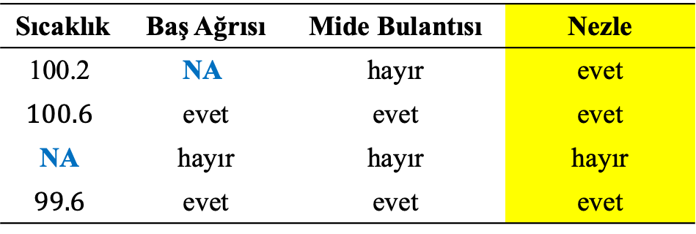
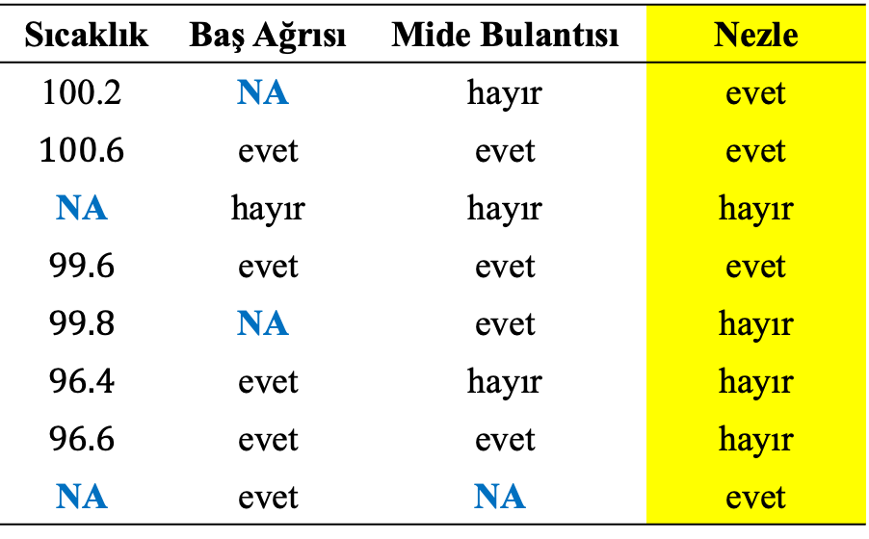
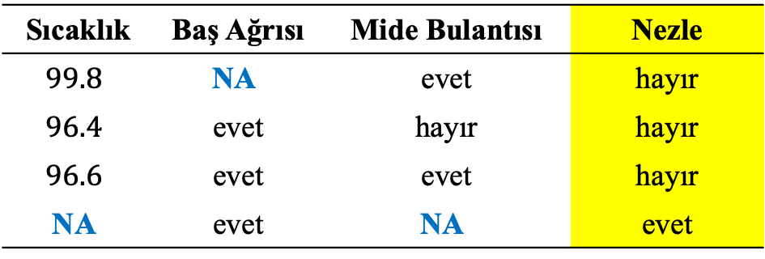
Veri Birleştirme
Sıcaklık | Baş Ağrısı | Mide Bulantısı | Nezle
$$\text{100.2}$$ | $$\text{NA}$$ | hayır | evet
$$100.6$$ | evet | evet | evet
$$\text{NA}$$ | hayır | hayır | hayır
$$99.6$$ | evet | evet | evet
Sıcaklık | Baş Ağrısı | Mide Bulantısı | Nezle
$$\text{100.2}$$ | $$\text{NA}$$ | hayır | evet
$$100.6$$ | evet | evet | evet
$$\text{NA}$$ | hayır | hayır | hayır
$$99.6$$ | evet | evet | evet
$$99.8$$ | $$\text{NA}$$ | evet | hayır
$$96.4$$ | evet | hayır | hayır
$$96.6$$ | evet | evet | hayır
$$\text{NA}$$ | evet | $$\text{NA}$$ | evet
Sıcaklık | Baş Ağrısı | Mide Bulantısı | Nezle
$$99.8$$ | $$\text{NA}$$ | evet | hayır
$$96.4$$ | evet | hayır | hayır
$$96.6$$ | evet | evet | hayır
$$\text{NA}$$ | evet | $$\text{NA}$$ | evet
Aynı niteliklere sahip veri kümeleri

Slide 12
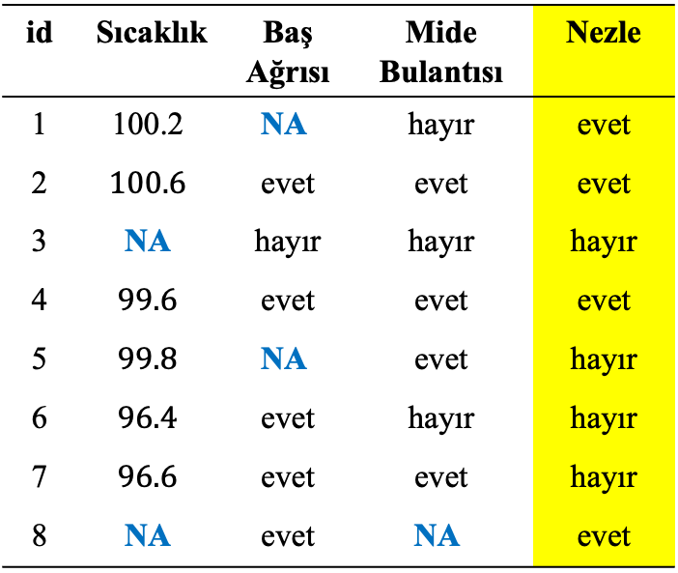
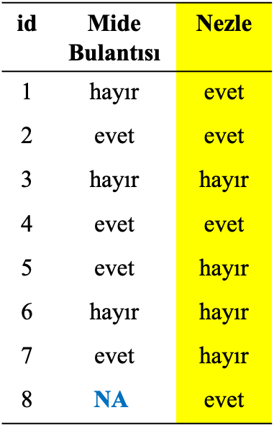
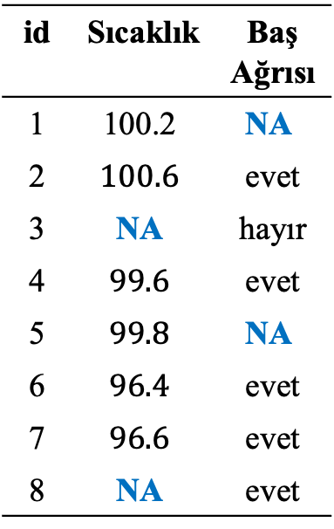
Veri Birleştirme
id | Sıcaklık | Baş Ağrısı
1 | $$\text{100.2}$$ | $$\text{NA}$$
2 | $$100.6$$ | evet
3 | $$\text{NA}$$ | hayır
4 | $$99.6$$ | evet
5 | $$99.8$$ | $$\text{NA}$$
6 | $$96.4$$ | evet
7 | $$96.6$$ | evet
8 | $$\text{NA}$$ | evet
id | Mide Bulantısı | Nezle
1 | hayır | evet
2 | evet | evet
3 | hayır | hayır
4 | evet | evet
5 | evet | hayır
6 | hayır | hayır
7 | evet | hayır
8 | $$\text{NA}$$ | evet
id | Sıcaklık | Baş Ağrısı | Mide Bulantısı | Nezle
1 | $$\text{100.2}$$ | $$\text{NA}$$ | hayır | evet
2 | $$100.6$$ | evet | evet | evet
3 | $$\text{NA}$$ | hayır | hayır | hayır
4 | $$99.6$$ | evet | evet | evet
5 | $$99.8$$ | $$\text{NA}$$ | evet | hayır
6 | $$96.4$$ | evet | hayır | hayır
7 | $$96.6$$ | evet | evet | hayır
8 | $$\text{NA}$$ | evet | $$\text{NA}$$ | evet
Anahtar alan ile veri birleştirme

Slide 13
Veri Dönüşümü
Veri setinde, analizde ya da sonrasındaki yorumlamalar aşamasında kullanım için anlamlı gözükmeyen nitelikler bulunabilir. Bu durum veri setini ham halinde de olabilir veri birleştirme gibi bir işlem sonucunda da ortaya çıkmış olabilir.
Örneğin iki veri seti birleştirilirken bir veri setinde yaş bilgisi varken diğer veri setinde bu bilgi doğum yılı olarak girilmiş olabilir.
Ya da bir nitelik veri tip açsından kullanılacak analiz yöntemine uygun olmayabilir.
Bunun gibi durumlarda veriler üzerinde uygun Dönüşümü işlemi yapılmalıdır.

Slide 14
Veri Dönüşümü
Veri Dönüşümü için kullanılabilecek çözümler;
Veri düzeltme
Kutulama
Kümeleme
Eğri Uydurma
Normalizasyon
Nitelik oluşturma

Slide 15
Veri Dönüşümü
Nitelik Oluşturma
Bu yöntem yeni nitelikler oluşturarak veri setine ekleme temeline dayanmaktadır.
Ancak bu yöntemi kullanırken dikkat edilmesi gereken hususlar vardır.
1. Oluşturulan yeni nitelik mevcut niteliklerden daha önemli bilgiler içermeli
2. Analiz sonuçlarındaki başarıyı olumlu yönde etkilemeli

Slide 16
Veri Azaltma
Veri miktarı gereğinden fazla olduğunda analiz için kullanılan istatistiksel yöntemlerin ya da makine öğrenme algoritmalarının çözüm üretme süresi uzamaktadır.
Gereksiz verileri veri setinde azaltarak temizlemek bazen başarı üzerinde de olumlu etkilere neden olmaktadır.
Kısacası, veri setinin özet forma sokulduğu veri azaltma ve indirgeme işlemleri hem başarı hem de çalışma süresi açısından fayda sağlamaktadır.

Slide 17
Veri Azaltma
Veri azaltma için kullanılan bazı yöntemler bulunmaktadır;
Nitelik birleştirme
Nitelik azaltma
Veri sıkıştırma
Veri ayrıştırma
Veri küçültme

Slide 18
Merkezi Eğilim Ölçüleri
Ortalama
Aritmetik ortalama
Geometrik ortalama
Harmonik ortalama
Mod
Medyan
Analitik
Analitik olmayan
Ortalama; Bir veri kümesindeki tüm gözlem değerlerini temsil eden tek bir rakama denilmektedir.

Slide 19

Artimetik Ortalama
Tüm öğelerin toplamının veri kümesindeki öğe sayısına bölünmesi ile elde edilir.
Aritmetik Ortalama= $\frac{\sum_{i}{x_{i}}}{n}$
Burada $x_{i}$= her bir veri
i=1,2,…,n

Slide 20

Artimetik Ortalama
Ör:
$x_{i}$= 3, 5, 12, 6, -1
Yukarıdaki veri setinin aritmetik ortalaması nedir?

Slide 21
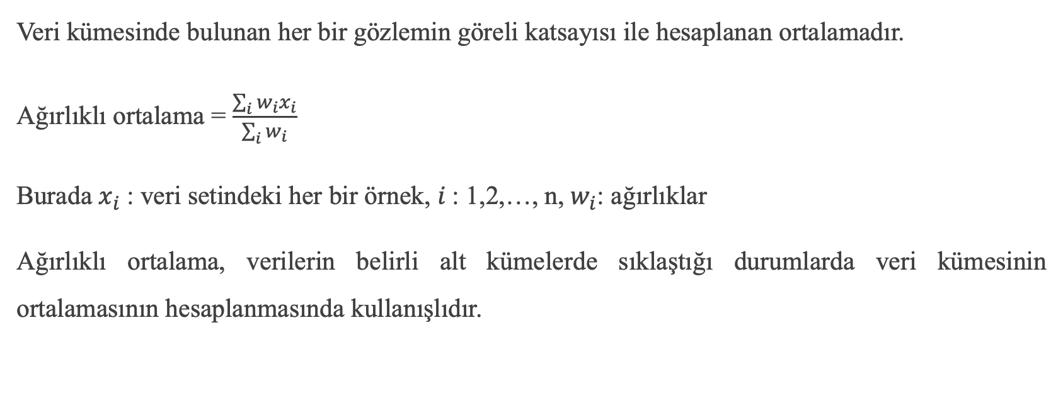
Ağırlıklı Ortalama
Veri kümesinde bulunan her bir gözlemin göreli katsayısı ile hesaplanan ortalamadır.
Ağırlıklı ortalama = $\frac{\sum_{i}{w_{i}x_{i}}}{\sum_{i}{w_{i}}}$
Burada $x_{i}$: veri setindeki her bir örnek, $i$: 1,2,…, n,${ w}_{i}$: ağırlıklar
Ağırlıklı ortalama, verilerin belirli alt kümelerde sıklaştığı durumlarda veri kümesinin ortalamasının hesaplanmasında kullanışlıdır.

Slide 22
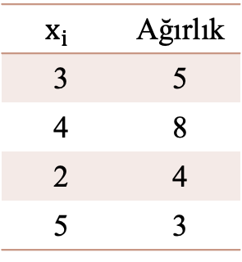
Ağırlıklı ortalama
Ör:
$$x_{i}$$ | Ağırlık
3 | 5
4 | 8
2 | 4
5 | 3
(3*5) +(4*8) + (2*4) + (5*3) = 70
5 + 8 + 4 + 3 = 20
70 / 20 = 3,5

Slide 23
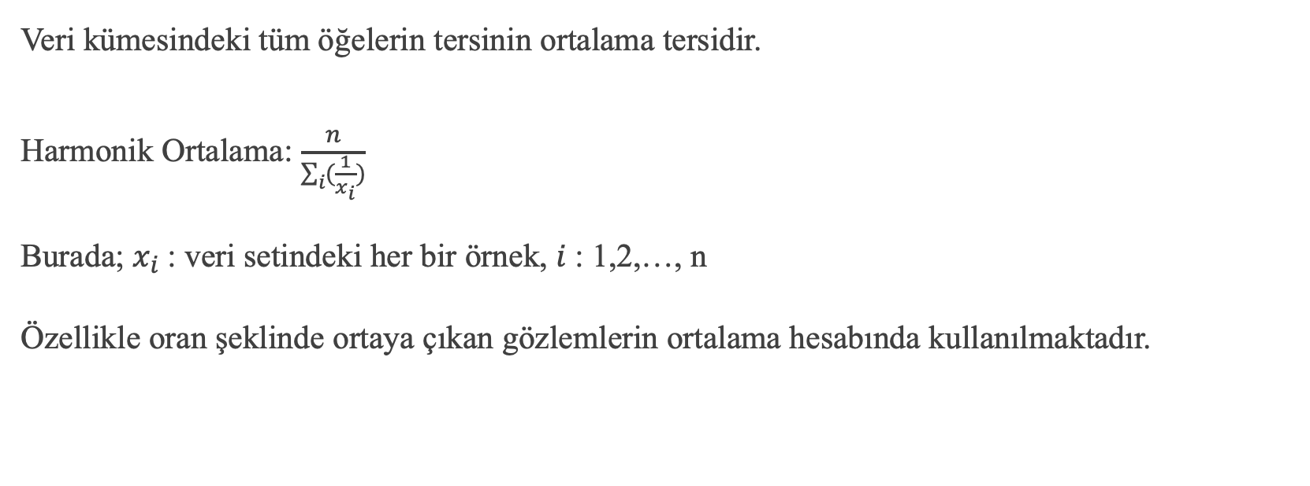
Harmonik Ortalama
Veri kümesindeki tüm öğelerin tersinin ortalama tersidir.
Harmonik Ortalama: $\frac{n}{\sum_{i}{(\frac{1}{x_{i}})}}$
Burada; $x_{i}$: veri setindeki her bir örnek, $i$: 1,2,…, n
Özellikle oran şeklinde ortaya çıkan gözlemlerin ortalama hesabında kullanılmaktadır.

Slide 24
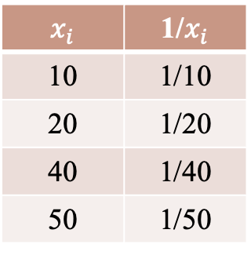
Harmonik Ortalama
Ör:
H.O. = 4 / 1,05 = 3,809
$$x_{i}$$ | 1/$x_{i}$
10 | 1/10
20 | 1/20
40 | 1/40
50 | 1/50

Slide 25
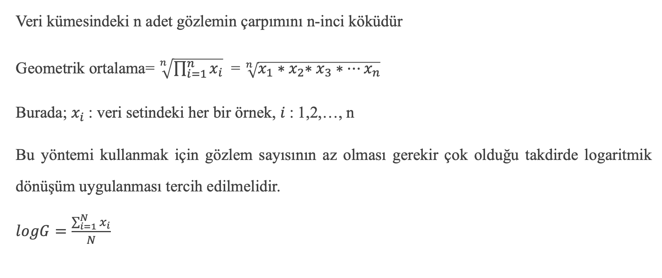
Geometrik Ortalama
Veri kümesindeki n adet gözlemin çarpımını n-inci köküdür
Geometrik ortalama= $\sqrt[n]{\prod_{i=1}^{n}{x_{i}}}$ = $\sqrt[n]{x_{1}{∗x}_{2}∗x_{3}∗…x_{n}}$
Burada; $x_{i}$: veri setindeki her bir örnek, $i$: 1,2,…, n
Bu yöntemi kullanmak için gözlem sayısının az olması gerekir çok olduğu takdirde logaritmik dönüşüm uygulanması tercih edilmelidir.
$logG=\frac{\sum_{i=1}^{N}{x_{i}}}{N}$

Slide 26

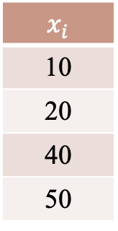
Geometrik Ortalama
Örnek: Aşağıdaki veri setinin geometrik ortalaması nedir?
$$x_{i}$$
10
20
40
50
G.O. = $\sqrt[4]{10∗20∗40∗5}$

Slide 27
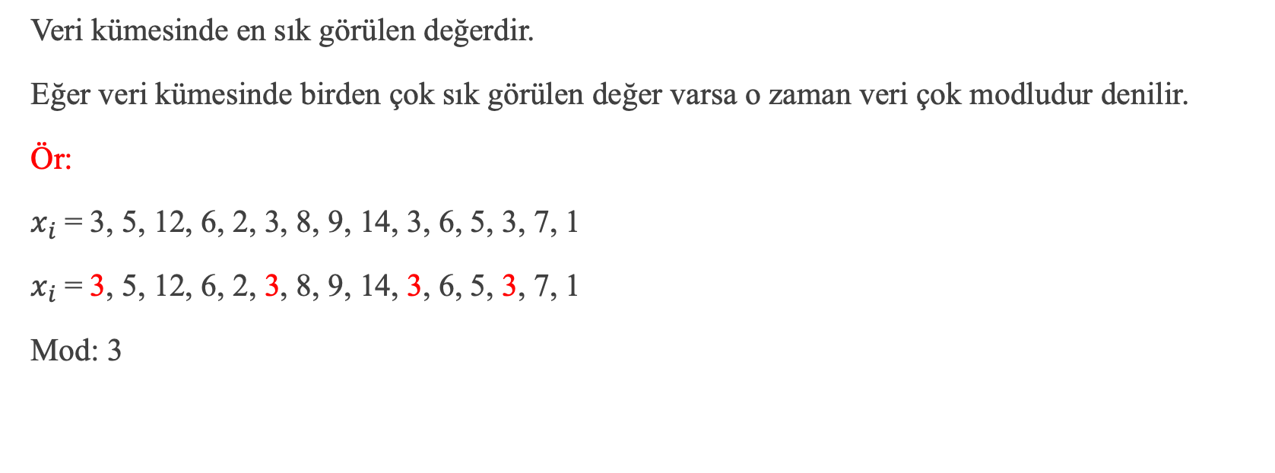
Mod
Veri kümesinde en sık görülen değerdir.
Eğer veri kümesinde birden çok sık görülen değer varsa o zaman veri çok modludur denilir.
Ör:
$x_{i}$= 3, 5, 12, 6, 2, 3, 8, 9, 14, 3, 6, 5, 3, 7, 1
$x_{i}$= 3, 5, 12, 6, 2, 3, 8, 9, 14, 3, 6, 5, 3, 7, 1
Mod: 3

Slide 28
Medyan
Sınırlanmış veri kümesinde ortada yer alan eleman ya da temsil ettiği tek değerdir.
Veri kümesi artan ya da azalan yönde sıralanabilir.
Veri kümesinin eleman sayısını ifade eden
n değeri tek ise, medyan orta konumdaki terimdir. 0,5 (n+1) formülü ile hesaplanabilir.
n çift ise, medyan ortadaki iki değerin, yani 0,5 ve 0,5 (n+1) konumlarındaki terimlerin aritmetik ortalamasıdır.

Slide 29

Medyan
Ör
$x_{i}$= 3, 5, 12, 6, 2, 3, 8, 9, 14, 3, 6, 5, 3, 7, 1
n tek ise;
(15+1)/2= 8. terim
$x_{i}$= 1, 2, 3, 3, 3, 3, 5, 5, 6, 6, 7, 8, 9, 12, 14

Slide 30

Medyan
Ör
$x_{i}$= 3, 5, 12, 6, 2, 3, 8, 9, 14, 3, 6, 5, 3, 7
n çift ise;
$x_{i}$= 2, 3, 3, 3, 3, 5, 5, 6, 6, 7, 8, 9, 12, 14
(14/2). terim=7.terim= 5
(14/2+1)= 8. terim= 6
(5+6) / 2 = 5,5

Slide 31
Medyan ve Ortalama Farkı
Ortalama ve medyan davranışı arasındaki temel fark, veri kümesi aykırı değerleri veya aşırılıkları ile ilgilidir.
Ortalama, aykırı değerden büyük ölçüde etkilenir. Ancak medyan ortalamaya göre daha az etkilenir.
Yani veri seti simetrik değilse medyan, simetrikse ortalama kullanılmalıdır.

Slide 32

Medyan ve Ortalama Farkı
Ör
$x_{i}$= 3, 5, 6, 2, 3, 8, 9, 8, 6, 5, 7, 189
$x_{i}$= 2, 3, 3, 5, 5, 6, 6, 7, 8, 8, 9, 189
Medyan: 6
Ortalama: 20,92

Slide 33
Değişkenlik Ölçüleri
Değişkenlik Ölçüleri:
Değişim Aralığı
Varyans
Standart sapma
Çarpıklık
Basıklık
Yüzdelikler

Slide 34
Değişim Aralığı
Veri kümesinde ki maksimum ve minimum öğe arasındaki farktır.
Ör
3, 5, 8, 1,2
Değişim Aralığı: 8-1=6

Slide 35
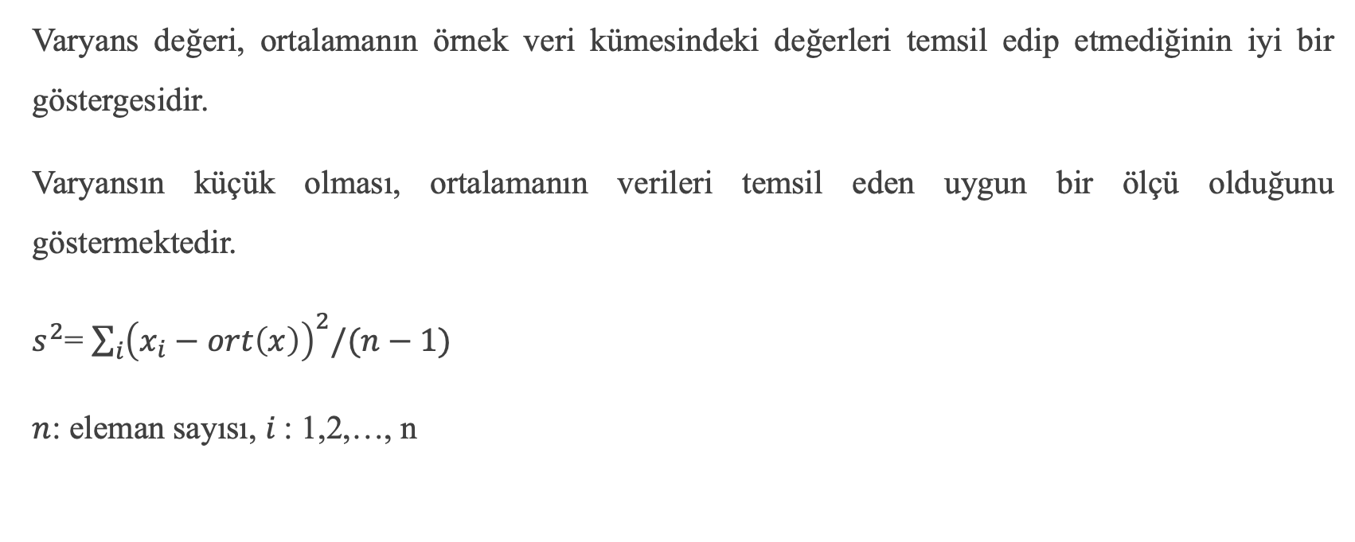
Varyans
Varyans değeri, ortalamanın örnek veri kümesindeki değerleri temsil edip etmediğinin iyi bir göstergesidir.
Varyansın küçük olması, ortalamanın verileri temsil eden uygun bir ölçü olduğunu göstermektedir.
$s^{2}$= $\sum_{i}{{\left(x_{i}−ort\left(x\right)\right)}^{2}/(n−1)}$
$n$: eleman sayısı, $i$: 1,2,…, n

Slide 36
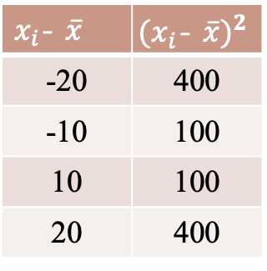
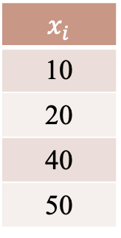
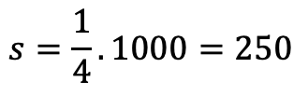
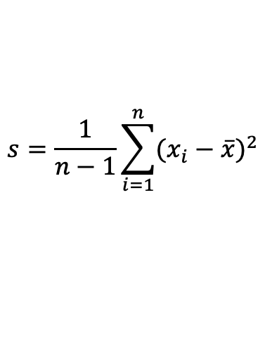
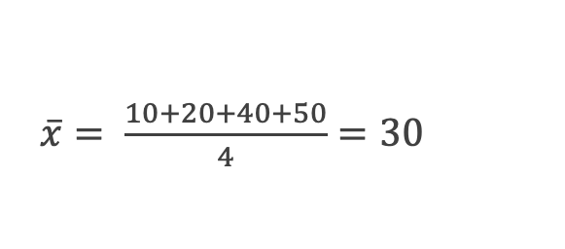
Varyans
Ör:
$\overline{x}= \frac{10+20+40+50}{4}=30$
$$x_{i}$$
10
20
40
50
$$s=\frac{1}{n−1}\sum_{i=1}^{n}{{(x_{i}−\overline{x})}^{2}}$$
$$s=\frac{1}{4}.1000=250$$
$x_{i}$- $\overline{x}$ | $${(x_{i}\text{− }\overline{x})}^{2}$$
-20 | 400
-10 | 100
10 | 100
20 | 400
Toplam: 0
Toplam: 1000

Slide 37
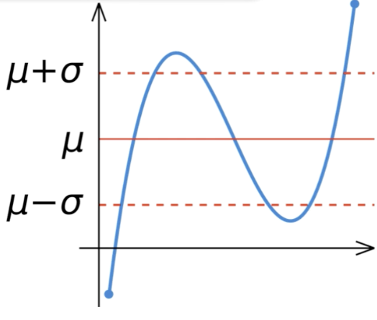
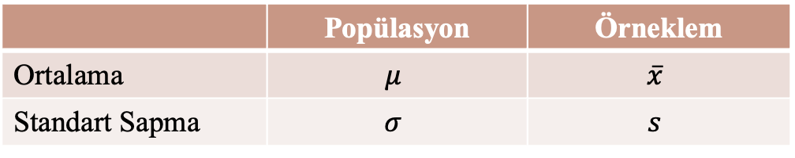
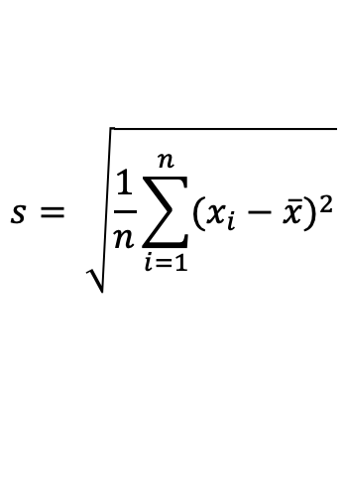
Standart Sapma
Ortalamadan olan sapmaların genel ölçüsüdür.
$$s= \sqrt{\frac{1}{n}\sum_{i=1}^{n}{{(x_{i}−\overline{x})}^{2}}}$$
 | Popülasyon | Örneklem
Ortalama | $$μ$$ | $$\overline{x}$$
Standart Sapma | $$σ$$ | $$s$$

Slide 38

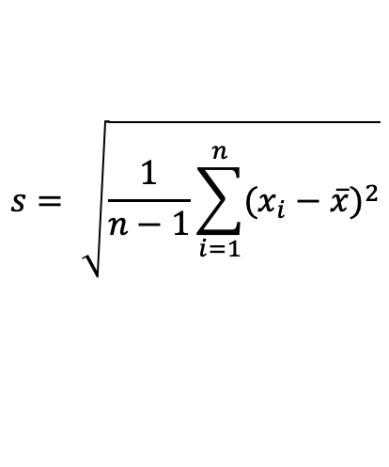
Standart Sapma
Ör:
$\overline{x}= \frac{10+20+40+50}{4}=30$
$$x_{i}$$
10
20
40
50
$$s= \sqrt{\frac{1}{n−1}\sum_{i=1}^{n}{{(x_{i}−\overline{x})}^{2}}}$$
$s= \sqrt{\frac{1}{4}.1000}$ =15,81
$x_{i}$- $\overline{x}$ | $${(x_{i}\text{− }\overline{x})}^{2}$$
-20 | 400
-10 | 100
10 | 100
20 | 400
Toplam: 0
Toplam: 1000

Slide 39
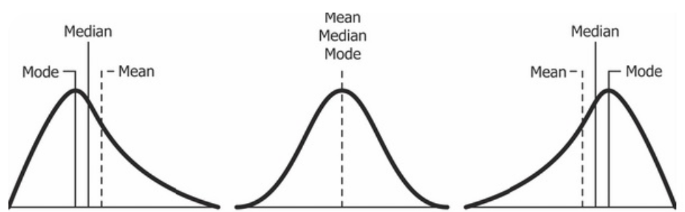
Çarpıklık
Çarpıklık değişkenin asimetrisini ölçen bir kavramdır. Çarpıklık durumuna göre merkezi eğilim ölçüleri aşağıdaki gibidir.
Pozitif Çarpıklık
Simetrik Dağılım
Negatif Çarpıklık
Pozitif çarpıklık; mod<medyan<ortalama
Negatif çarpıklık; ortalama<medyan<mod
Simetrik dağılım; mod=medyan=ortalama

Slide 40

Çarpıklık
Matematiksel olarak çarpıklık aşağıdaki formül ile hesaplanmaktadır.
Pearson Çarpıklık Katsayısı: $\frac{3\left(\overline{x}−medyan\right)}{standart sapma}$

Slide 41
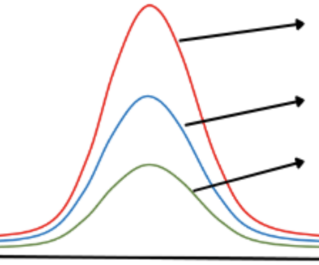
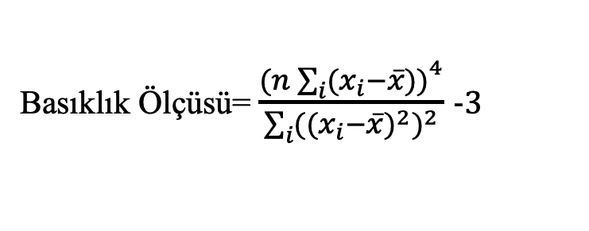
Basıklık
Basıklık, verilerin dağılımlarının normal dağılımdan ne kadar farklı olduğunu gösteren istatistiksel bir ölçüdür. Basıklık değerine göre verilerin dağılımı aşağıdaki gibidir.
>0 Sivri
= 0 Normal
Basıklık Ölçüsü= $\frac{{(n\sum_{i}{(x_{i}−\overline{x}))}}^{4}}{\sum_{i}{((}{{x_{i}−\overline{x})}^{2})}^{2}}$ -3
< 0 Basık

Slide 42
Yüzdelikler
Yüzdelik dilim olarak p, veri kümesindeki değerlerdir. Yani veri kümesindeki değerlerin %p’si bu değere eşit veya ondan küçüktür.
Ayrıca elemanların yüzdesi bu değerden büyük veya ona eşittir.
Her veri kümesinin veri kümesinin, veri kümesini dört bölüme ayıran yüzdelik dilimlerin üç çeyreği vardır. Bunlar:
İlk çeyreğin %25’lik dilimidir.
İkinci çeyreğin %50’lik Dilim veya medyandır.
Üçüncü çeyrek örnek %75’lik yüzdelik dilimdir.

Slide 43
Yardımcı Kaynaklar
Sel, A., «Python Uygulamalı İstatistiksel Veri Bilimi ve Analizi», akademisyen Kitabevi

